Slide 1
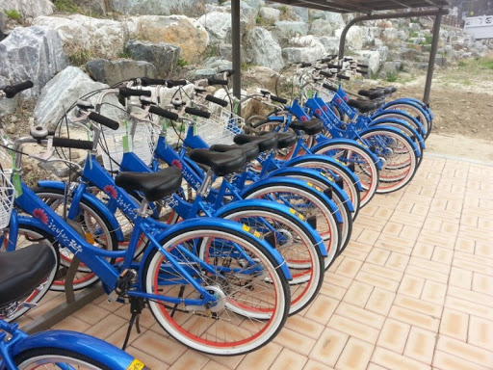
2021 전주시 빅데이터 분석 공모전
전주형 따릉이를 통한
교통체증완화 및 입지분석
Team. 통계 용광로
김현준 ·박지호 ·이준혁

Slide 2

01.
문제인식
02.
해결방안
03.
EDA를 분석
04.
입지분석
05.
기대효과 및 한계점
06.
참고 자료

Slide 3
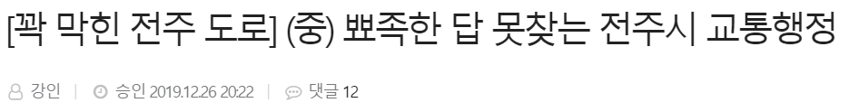
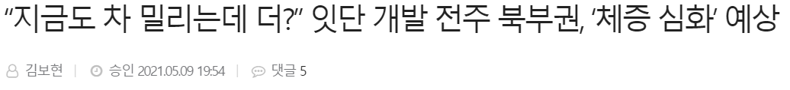
1.문제인식 · 2 · 3 · 4 · 5 · 6
1. 문제 인식
교통체증 문제

Slide 4


1. 문제 인식
1.문제인식 · 2 · 3 · 4 · 5 · 6
계속되는 코로나 19에 대한 공포
코로나 19로 인한 비대면 가속화

Slide 5
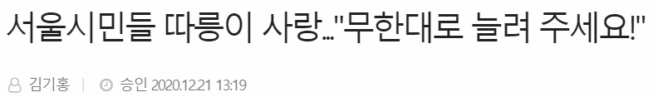
2. 해결방안
1 · 2.해결방안 · 3 · 4 · 5 · 6
무인 시스템인 따릉이에 대한 서울시민의 만족도 94%
전주시의 공영자전거 꽃싱이의 문제점
꽃싱이의 목적은 관광목적
너무 부족한 대여소
지정된 장소에 반납
=> 꽃싱이의 따릉이화를 통해 문제해결 기대

Slide 6
2. 해결방안
1 · 2.해결방안 · 3 · 4 · 5 · 6
짧은 거리를 이동할 때!
빠르고 환경 오염 없이 이동가능!
친환경
따릉이
버스나 지하철과 같은 이동수단처럼
다수의 사람들과 접촉하며 이동하지 않음!
코로나 문제 해결
교통체증 문제 해결
대중교통이나 자차를 대체할 수 있는 이동수단!

Slide 7
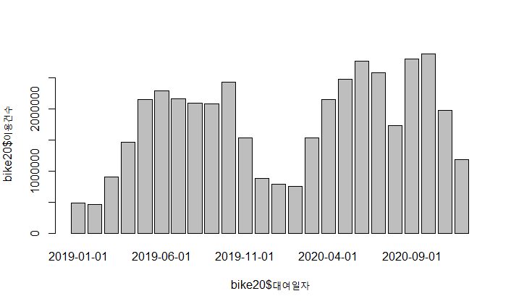
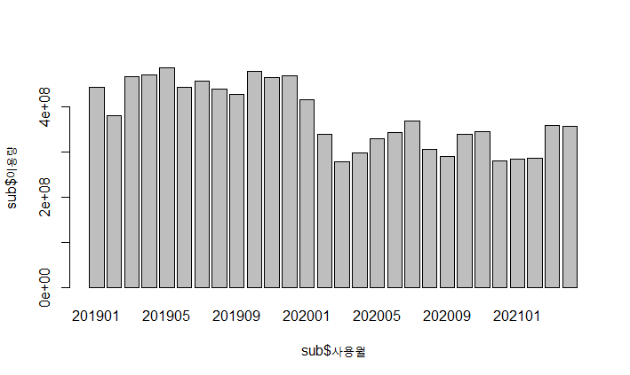
3. 따릉이의 이용추세 EDA
1 · 2 · 3.EDA를 분석 · 4 · 5 · 6
코로나로 인한 교통수단 이용변화
19년도 따릉이 이용량과 20년도 따릉이 이용량을 월별로 정리한 결과 그래프
19년도 지하철 이용량과 20년도 지하철 이용량을 월별로 정리한 결과 그래프
코로나 발생전인 19년도에 비해 코로나 발생후인 20년도의 따릉이 이용량이 증가함.
코로나 발생전인 19년도에 비해 코로나 발생후인 20년도의 지하철 이용량이 증가함.
따릉이 이용량
지하철 이용량

Slide 8
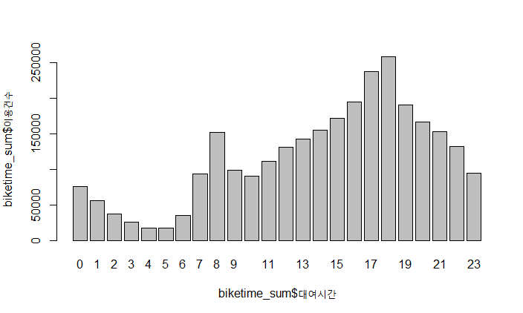
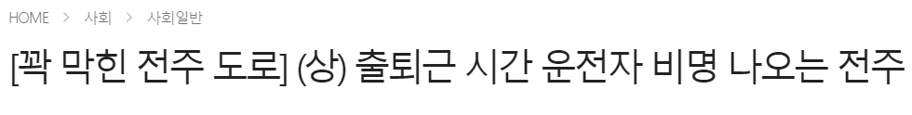
3. 따릉이 이용추세 EDA
1 · 2 · 3.EDA를 분석 · 4 · 5 · 6
따릉이의 시간별 이용추세
서울의 시간대별 그래프를 보면
출퇴근 시간대에 급증하는 것을 볼 수 있음.
→ 직장인, 학생등 시민들이 교통수단으로
따릉이를 애용함을 알 수 있음.
전주 교통체증의 정정인 출퇴근 시간대
따릉이로 교통체증에서 벗어나 삶의 질 향상을 기대할 수 있음.

Slide 9




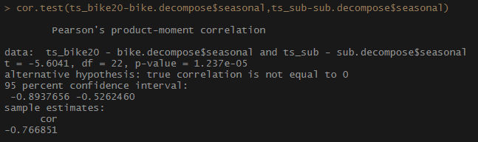
3. 따릉이 이용추세 EDA
1 · 2 · 3.EDA를 분석 · 4 · 5 · 6
따릉이와 지하철의 상관관계
지하철 이용량과 따릉이 이용량 모두 시계열 데이터
두 데이터 모두 계절성이 있다고 판단되어 정상성 검정 진행
지하철 이용량과 따릉이 이용량 데이터를 각각 정상성 검정을 해준 결과 p-value값이 유의수준 0.05보다 크므로 정상성을 띈다고 볼 수 없음.
지하철 이용량과 따릉이 이용량 데이터를 각각 계절차분 해준 후 정상성 검정을 해준 결과 p-value값이 유의수준 0.05보다 작으므로 정상성을 띈다고 볼 수 있음.
계절차분 해준 후 두 데이터의 상관분석 결과 상관계수가 -0.766851로 높은 음의 상관관계임을 확인.
→서울 시민들이 지하철대신 따릉이를 교통수단으로 사용한다는 것을 예상할 수 있음.
→전주에 없는 지하철을 대신할 수 있는 교통수단으로 따릉이가 효과적일 것임을 기대할 수 있음.
→교통체증 완화효과 기대

Slide 10
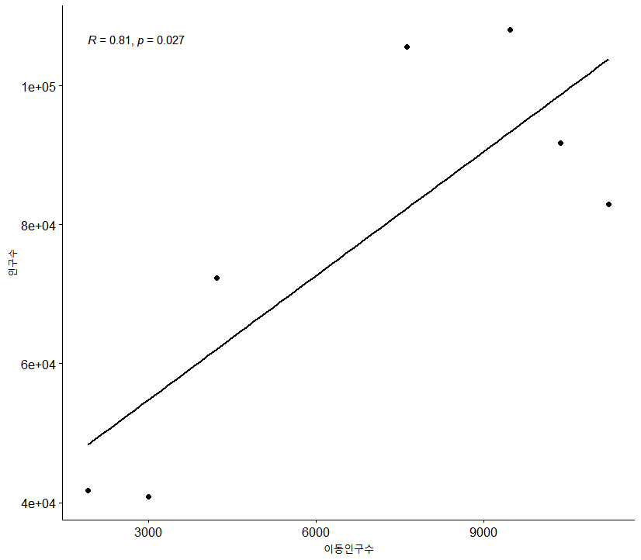
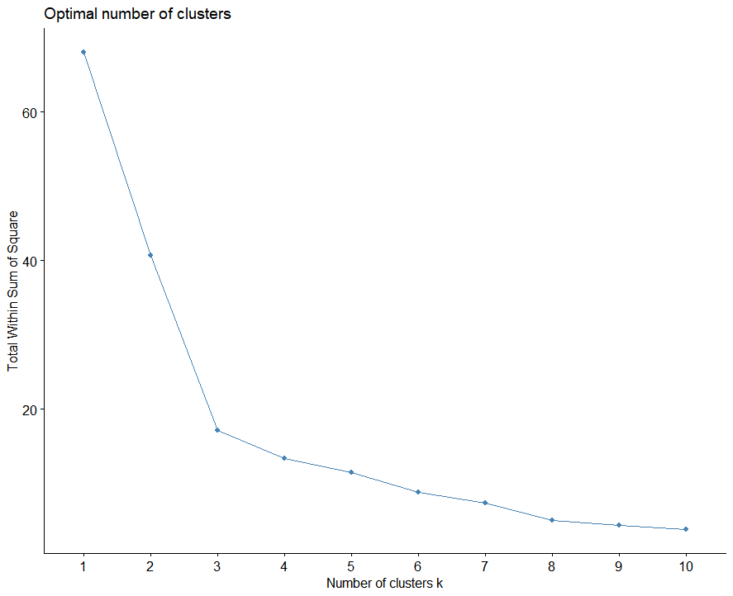
4. 지역분석 및 거치대 입지 선정
1 · 2 · 3 · 4.입지분석 · 5
입지 선정 순위 변수 설정
군집화 개수 설정 – Elbow method
인구수와 동별 자전거 전용도로의 개수 데이터를 활용하여 군집화를 통해 각 군집의 특성과 우선지역을 선발함.
K = 3
X : 이동 인구수
Y : 총 인구수
인구이동과 인구수의 상관관계가 강한 양의 상관관계를 가짐.
이에 따라 동별 인구수를 사용.
(자전거 이용 대상인 15세 이상 80세미만 까지 설정)
Elbow method를 사용하여 총 3개의 군집으로 분류

Slide 11
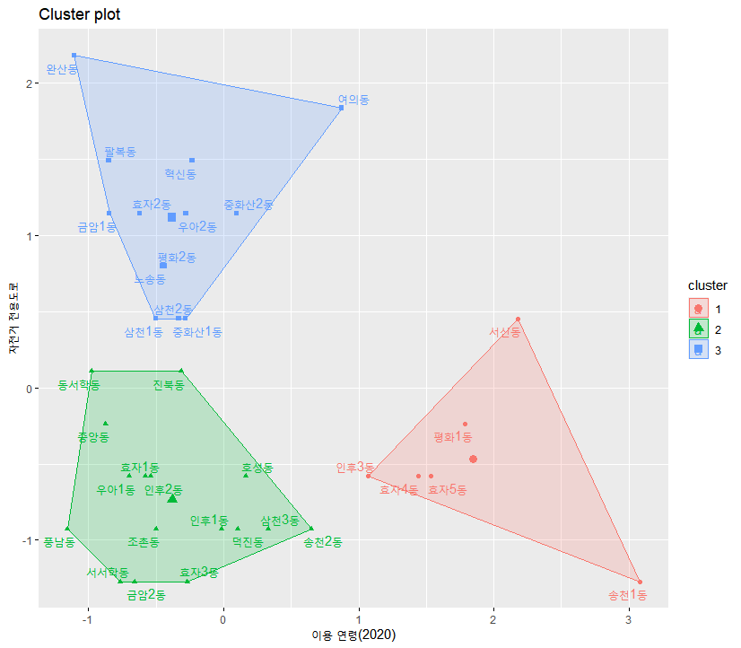
4. 지역분석 및 거치대 입지 선정
1 · 2 · 3 · 4.입지분석 · 5 · 6
K-mean Clustering
K-mean Clustering - 군집해석
우선 순위
1
인구수가 많고
전용도로가 적은 그룹
2
2
인구수가 적고
전용도로가 많은 그룹
3
인구수가 적고
전용도로가 적은 그룹
1
3
1순위 중에서도 자전거 전용도로가 많아서 자전거 활성화가 쉽다고 여겨지는 서신동에 대해서 위치분석을 진행.

Slide 12
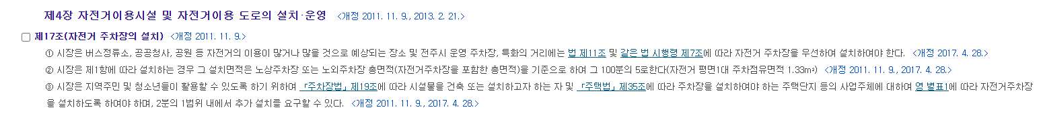
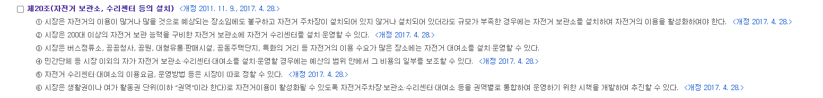
4. 지역분석 및 거치대 입지 선정
1 · 2 · 3 · 4.입지분석 · 5 · 6
입지 선정 기준
버스정류소 기준 50m와 자전거 이용이 많을 것으로 예상되는 자전거 전용도로 주변을 기준으로 입지 선정.

Slide 13
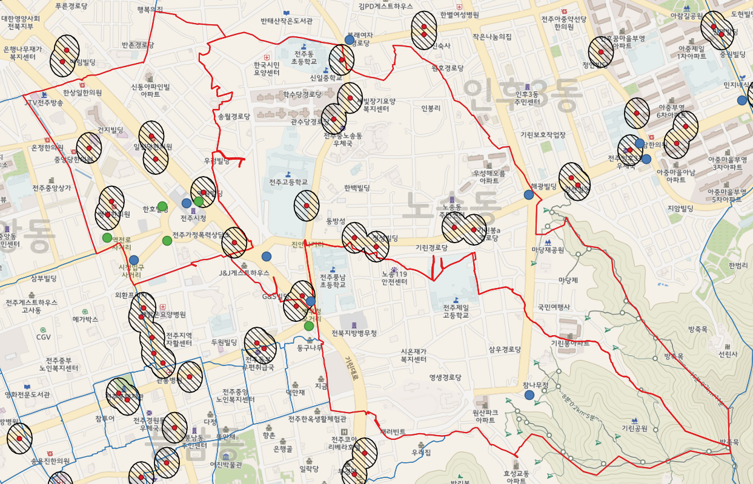
4. 지역분석 및 거치대입지 선정
1 · 2 · 3 · 4.입지분석 · 5 · 6
Buffer + 전용도로 기/종점
후보 3
후보 2
후보 1

Slide 14
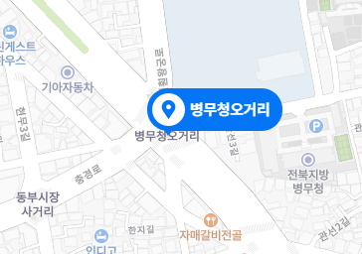
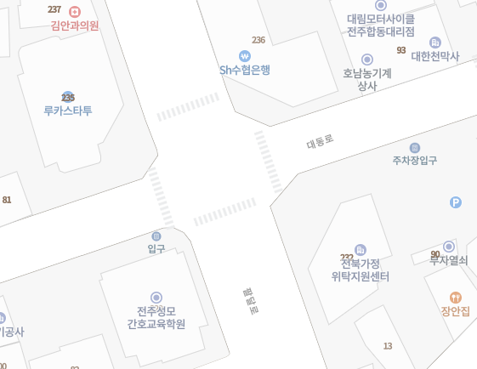
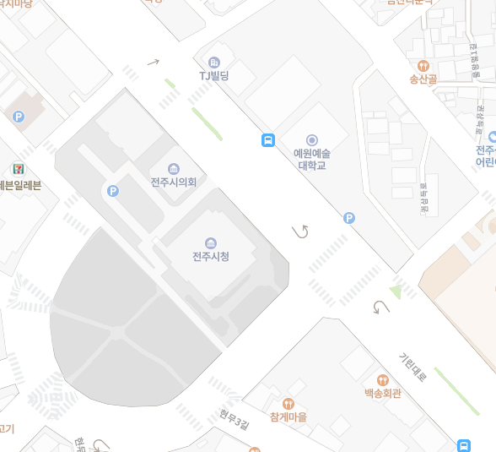
4. 지역분석 및 거치대 입지 선정
1 · 2 · 3 · 4.입지분석 · 5 · 6
최종 후보지 선정
후보 1 : 병무청 오거리
후보 2 : SH수협은행 앞
후보 3 : 전주 시청 앞

Slide 15
기대효과 및 한계점
1 · 2 · 3 · 4 · 5.보완점 및 참고문헌
기대효과
교통체증 완화
교통수단으로 전주형 따릉이를 사용함으로서 교통체증 완화를 기대
코로나 확산 방지
사람이 밀집되는 대중교통을 대신해 전주형 따릉이를 사용함으로서 코로나 확산 방지 기여
대기오염 완화
자동차 대신 전주형 따릉이를 사용함으로서 대기 오염 완화에 기여
한계점
전주시의 데이터 부족으로 상세한 분석 불가능.

Slide 16
6. 참고 자료
1 · 2 · 3 · 4 · 5 · 6.참고 자료
활용 데이터
데이터 | 형식 | 출처 | 데이터연도
서울특별시 공공자전거 이용정보(월별) | xlsx | 서울 열린데이터 광장 | 2020.12~2017.01
서울시 지하철 호선별 역별 시단개별 승하차 인원 정보 | csv | 서울 열린데이터 광장 | 2020.12~2017.01
서울특별시 공공자전거 이용정보(시간대별) | csv | 서울 열린데이터 광장 | 2020
전주시 연령 각세별 인구이동 | csv | 전주시 데이터 포털 | 2019
전주시 동별 각세별 인구 | csv | 전주시 데이터 포털 | 2019~2020
전주시 행정동 경계데이터 | shp | 국가 공간정보 포털 | 2021
전주시 자전거 도로 현황 | csv | 공공 데이터 포털 | 2020
전주시 버스 정류장 현황 | csv | 공공 데이터 포털 | 2021

Slide 17




6. 참고자료
1 · 2 · 3 · 4 · 5 · 6. 참고자료
참고문헌
[꽉 막힌 전주 도로] (중) 뾰족한 답 못찾는 전주시 교통행정
https://www.jjan.kr/news/articleView.html?idxno=2074132
“지금도 차 밀리는데 더?” 잇단 개발 전주 북부권, ‘체증 심화’ 예상
https://www.jjan.kr/news/articleView.html?idxno=2107877
한국,신종 코로나 ‘4차 유행＇우려 속 변이 바이러스 비상
https://www.voakorea.com/korea/korea-social-issues/korea-covid-0
코로나19가 앞당긴 비대면 사회… 위기 속 기회 모색
https://www.korea.kr/news/policyNewsView.do?newsId=148881624
[꽉 막힌 전주 도로](상) 출퇴근 시간 운전자 비명 나오는 전주
https://www.jjan.kr/news/articleView.html?idxno=2073976
사용 툴

